Slide 1
Kdo je rodinným příslušníkem občana Evropské unie
Mgr. Věra Pazderová, LL.M.
Mgr. Jan Jirásek, Ph.D.
Nejvyšší správní soud

Slide 2
Které občany EU má směrnice na mysli?
Směrnice Evropského parlamentu a Rady 2004/38/ES ze dne 29. dubna 2004 o právu občanů Unie a jejich rodinných příslušníků svobodně se pohybovat a pobývat na území členských států
Článek 2 bod 1: Občanem EU je osoba, která je státním příslušníkem některého členského státu.
Článek 3: Tato směrnice se vztahuje na všechny občany Unie, kteří se stěhují do jiného členského státu, než jehož jsou státními příslušníky, nebo v takovém členském státě pobývají, a na jejich rodinné příslušníky ve smyslu čl. 2 bodu 2, kteří je doprovázejí nebo následují.

Slide 3
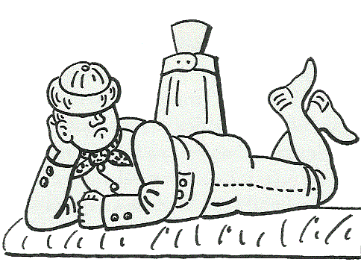
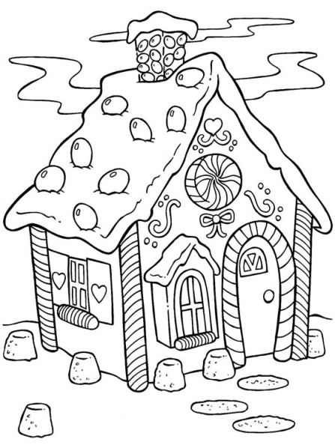
Které občany EU má směrnice na mysli?
STÁT A
STÁT B
Občan státu A
Občan státu B

Slide 4
Rodinný příslušník
Čl. 2 odst. 2 směrnice 2004/38/ES
a) manžel nebo manželka;
b) partner, se kterým občan Unie uzavřel registrované partnerství na základě právních předpisů členského státu, zachází-li právní řád hostitelského členského státu s registrovaným partnerstvím jako s manželstvím, v souladu s podmínkami stanovenými souvisejícími právními předpisy hostitelského členského státu;
c) potomci v přímé linii, kteří jsou mladší 21 let nebo jsou vyživovanými osobami, a takoví potomci manžela či manželky nebo partnera či partnerky stanovení v písmenu b);
d) předci v přímé linii, kteří jsou vyživovanými osobami, a takoví předci manžela či manželky nebo partnera či partnerky stanovení v písmenu b);

Slide 5
Čistě vnitrostátní situace wholly internal/domestic situation/rule
Chybí evropský (přeshraniční) prvek
Aplikuje se pouze vnitrostátní (národní) právo; evropské právo aplikovat nelze
Spojené věci 35 a 36/82 Morson a Jhanjan
Obrácená diskriminace (reverse discrimination)
Eliminace částečně judikaturou Soudního dvora a právními předpisy členských států

Slide 6
C-60/00 Carpenter Volné poskytování služeb
Státní příslušnice Filipín se ve Spojeném království provdala za britského občana, který se živil poskytováním služeb i v jiných členských státech
Pečovala o děti pana Carpentera z prvního manželství
Zásah do práva na respektování rodinného života
Zásah do práva na volné poskytování služeb

Slide 7
C-34/09 Ruiz Zambrano Občanství unie
Kolumbijský státní příslušník pobývající v Belgii
Dvě nezletilé děti narozené v Belgii mající belgické občanství, nikdy z ní nevycestovaly
Článek 20 SFEU
1. Zavádí se občanství Unie. Každá osoba, která má státní příslušnost členského státu, je občanem Unie. Občanství Unie doplňuje občanství členského státu, nenahrazuje je.
2. Občané Unie mají práva a povinnosti stanovené Smlouvami. Mají mimo jiné:
a) právo svobodně se pohybovat a pobývat na území členských států;
b) právo volit a být volen ve volbách do Evropského parlamentu a v obecních volbách v členském státě, v němž mají bydliště, za stejných podmínek jako státní příslušníci tohoto státu; c) na území třetí země, kde členský stát, jehož jsou státními příslušníky, nemá své zastoupení, právo na diplomatickou a konzulární ochranu kterýmkoli členským státem za stejných podmínek jako státní příslušníci tohoto státu;
d) petiční právo k Evropskému parlamentu, právo obracet se na evropského veřejného ochránce práv a právo obracet se na orgány a poradní instituce Unie v jednom z jazyků Smluv a obdržet odpověď ve stejném jazyce.
Tato práva se vykonávají za podmínek a v mezích stanovených Smlouvami a opatřeními přijatými na jejich základě.
Zásah do práv plynoucích z postavení občanů unie
C-256/11 Dereci a další

Slide 8
C-434/09 McCarthy Více státních občanství
Státní příslušnice Spojeného království disponující též irským občanstvím; nikdy neopustila Spojené království
Uzavřela manželství s jamajským státním příslušníkem
Státní příslušnost jiných členských států je nerozhodná: nevypovídá nic o tom, zda občan unie využil svého práva pohybu a pobytu v jiném členském státě, než jehož je příslušníkem

Slide 9
Rozšíření aplikace evropského práva na čistě vnitrostátní situace národním zákonodárcem
Belgie - spojené věci C-297/88 a C-197/89 Dzodzi
Česká republika

Slide 10
Zákon o pobytu cizinců (č. 326/1999 Sb.)
§ 15a odst. 4 zákona o pobytu cizinců: Ustanovení tohoto zákona týkající se rodinného příslušníka občana Evropské unie použijí i na cizince, který je rodinným příslušníkem státního občana České republiky.
Usnesení rozšířeného senátu Nejvyššího správního soudu ze dne 26.7.2011, č. j. 3 As 4/2010 – 151, publikované pod č. 2420/2011 Sb. NSS

Slide 11
Děkuji za pozornost
vera.pazderova@nssoud.cz
jan.jirasek@nssoud.cz

